Slide 1
Kybernetická bezpečnost
fvl.unob.cz
Téma 6
Hrozby a rizika v kyberprostoru.
Ochrana aktiv.

Slide 2
Osnova
Úvod
Hodnocení rizik
Identifikace rizik
Odhad rizik
Vyhodnocení rizik
Řízení aktiv
Řízení rizik
Závěr

Slide 3
Literatura:
SMEJKAL, V. a RAIS, K. Řízení rizik. 1. vyd. Praha: Grada Publishing,
2003. 270 s. ISBN 80-247-0198-7.
GRASSEOVÁ, M., DUBEC, R., ŘEHÁK, D. Analýza podniku v rukou manažera. 1. vydání. Brno: Computer Press, 2010, 325 s. ISBN 978-80- 251-2621-9. (Strana 139-175)
Norma ISO/IEC 27005:2009 Informační technologie - Bezpečnostní techniky - Řízení rizik bezpečnosti informací.
TICHÝ, M. Ovládání rizika. Analýza a management. 1. vyd. Praha: C. H. Beck, 2006. 396 s. ISBN 80-7179- 415-5.
Vydané normy ISO/ČSN řady 27000 a platné zákony a vyhlášky z oblasti kybernetické bezpečnosti.

Slide 4
Literatura:
HROMADA, Martin; HRŮZA, Petr; KADERKA, Josef; LUŇÁČEK, Oldřich; NEČAS, Miroslav; PTÁČEK, Bohumil; SKORUŠA, Leopold; SLOŽIL, Richard. Kybernetická bezpečnost: teorie a praxe. Praha: Powerprint s.r.o., 2015, 250 s. ISBN 978-80-87994-72-6.
HRŮZA, Petr; PITAŠ, Jaromír; ŠANDA, Jaroslav; BRECHTA, Bohumil. Kybernetická bezpečnost II. Brno: Univerzita obrany, Brno, 2013, 100 s. ISBN 978-80-7231-931-2.
HRŮZA, Petr. Kybernetická bezpečnost. Brno: Univerzita obrany, 2012, 90 s. ISBN 978-80-7231-914-5.
JIRÁSEK, Petr, Luděk NOVÁK a Josef POŽÁR. Výkladový slovník kybernetické bezpečnosti. Třetí aktualizované vydání. Praha: Policejní akademie ČR v Praze, 2015. ISBN 978-80-7251-436-6.

Slide 5
Úvod
Riziko je kombinací následků, které by vyplývaly z výskytu nechtěné události a pravděpodobnosti jejího výskytu. Hodnocení rizik riziko kvantifikuje nebo kvalitativně popisuje a umožňuje vedoucím pracovníkům, aby určili prioritu rizik podle jejich vnímané důležitosti nebo jiných stanovených kritérií.

Slide 6
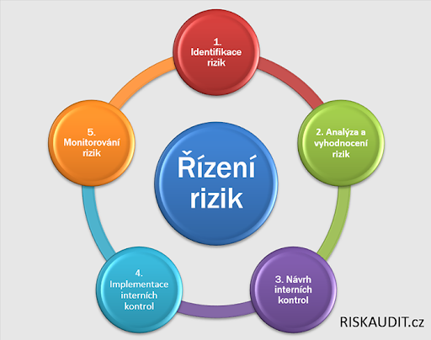
Hodnocení rizik
Hodnocení rizik určuje hodnotu informačních aktiv, identifikuje možné hrozby a zranitelnosti, které existují (nebo by mohly existovat), identifikuje stávající opatření a jejich účinek na identifikované riziko, určuje potenciální dopady a nakonec stanoví prioritu určených rizik a řadí je proti kritériím vyhodnocení rizik určeným ve stanovení kontextu.

Slide 7
Hodnocení rizik
Hodnocení rizik se často provádí ve dvou (nebo více) opakováních. Nejprve se provádí přehledové hodnocení, aby byla identifikována potenciálně vysoká rizika, která zasluhují další hodnocení. Následující opakování může zahrnovat další důkladné zvážení potenciálně vysokých rizik odhalených v prvním kole hodnocení. Tam, kde tyto kroky neposkytnou dostatečné informace pro hodnocení rizika, provedou se další podrobné analýzy, nejčastěji v částech celkového rozsahu, a také za použití jiné metody. Je na organizaci, aby si vybrala svůj vlastní přístup k hodnocení rizik na základě cílů a záměru procesu. Následujícím procesem pro stanovení kontextu je posuzování rizik, které zahrnuje tři stěžejní činnosti, a to identifikování, analyzování a hodnocení rizik.

Slide 8
Identifikace rizik
Počáteční činností procesu analýzy rizik je identifikování rizik. V rámci této činnosti provádíme:
identifikace aktiv,
identifikace hrozeb,
identifikace stávajících opatření,
identifikace zranitelností,
identifikace následků.
Účelem identifikace rizik je určit, co by se mohlo stát, aby byla způsobena potenciální ztráta, a porozumět tomu jak, kde a proč ke ztrátě může dojít. Kroky popsané v následujících bodech by měly shromáždit vstupní data pro činnost hodnocení rizik.

Slide 9
Identifikace rizik
Cílem tohoto kroku je vytvořit komplexní seznam rizik založený na takových událostech, které by mohly zamezit, snížit nebo zpomalit dosažení cílů.
Rovněž je důležité identifikovat rizika související s nevyužitím příležitosti. Nezbytným krokem identifikování rizik je však zvážení všech možných příčin.
Komplexní identifikace je totiž rozhodující, protože rizika, která nejsou identifikována na tomto stupni, nebudou zahrnuta do následujících analýz. Proto jsou při identifikování rizik důležité aktuální informace, které by měly obsahovat vhodná a podrobná data. Identifikace tak zahrnuje veškerá rizika bez ohledu na to, ať jejich zdroj již je pod kontrolou organizace, nebo ještě není.

Slide 10
Identifikace rizik
K identifikaci rizik můžeme používat mnoho vhodných metod a nástrojů.
Přístup k jejich užití bude záviset především na povaze posuzovaných činností, druhů rizik, souvislostech organizace či účelu studia řízení rizik.
Na základě toho přístupy užité k identifikování rizik mohou zahrnovat např. brainstorming, brainwriting, řízenou diskuzi, metodu CNB (společného zápisníku), dotazníkové šetření, odvětvový (funkční) benchmarking, systémovou analýzu, analýzu pomocí scénářů, předběžnou analýzu ohrožení (Preliminary Hazard Analysis – PHA) či analýzu ohrožení a provozuschopnosti (Hazard & Operability Studies – HAZOP).

Slide 11
Identifikace aktiv
Aktivum je cokoli, co má pro organizaci hodnotu a co tedy vyžaduje ochranu. U identifikace aktiv je třeba mít na paměti, že informační systém se skládá z něčeho víc, než jen z hardwaru a softwaru.
Identifikace aktiv by měla být provedena na vhodném stupni podrobnosti, který poskytuje pro hodnocení rizik dostatek informací. Stupeň podrobnosti použitý pro identifikaci aktiv ovlivní celkové množství informací shromážděných během hodnocení rizik. Tento stupeň lze zpřesnit v dalším opakování hodnocení rizik.
Velmi podstatné je rozlišit, zda se jedná o jedinečné aktivum nebo o aktivum jednoduše nahraditelné.

Slide 12
Identifikace aktiv
U každého aktiva by měl být identifikován vlastník aktiva k zajištění záruky a odpovědnosti za aktivum. Vlastník aktiva k němu možná nemá vlastnická práva, ale má přiměřenou odpovědnost za jeho produkci, vývoj, údržbu, používání a bezpečnost. Vlastník aktiva je často nejvhodnější osobou pro určení hodnoty aktiva pro organizaci.
Hranicí analýzy je okruh aktiv organizace, který má být zvládán procesem řízení rizik bezpečnosti informací.
Výstupem je seznam aktiv, u nichž je třeba zajistit řízení rizik, a seznam procesů činností organizace, jež se vztahují k aktivům, a jejich důležitost.

Slide 13
Identifikace hrozeb
Identifikace hrozeb a jejich zdrojů se provádí tak, že se vybírají ty hrozby a jejich zdroje, které mohou ohrozit alespoň jedno z aktiv subjektu.
Pro identifikaci hrozeb a jejich zdrojů lze vycházet ze seznamu hrozeb, sestavených podle dostupné literatury, vlastních zkušeností, průzkumů či dříve provedených analýz.
Hrozby se mohou odvozovat také od subjektu, jeho statusu, postavení na trhu, hospodářských výsledků, záměrů podnikatele.
Hrozba má potenciál poškodit aktiva jako jsou informace, procesy a systémy, tedy poškodit samotnou organizaci.

Slide 14
Identifikace hrozeb
Hrozby mohou být přírodního nebo lidského původu a mohou být náhodné nebo úmyslné.
Měly by být identifikovány zdroje jak náhodných, tak úmyslných hrozeb.
Hrozba může vyvstat zevnitř i zvenčí organizace. Hrozby by se měly identifikovat obecně podle typu (například neoprávněné akce, fyzické zničení, technické poruchy) a pak, v případě potřeby, by se měly v rámci obecné třídy identifikovat jednotlivé hrozby.
To znamená, že není žádná hrozba opomenuta, včetně těch neočekávaných, avšak objem požadované práce je omezen.

Slide 15
Identifikace hrozeb
Některé hrozby mohou postihnout více než jedno aktivum. V takových případech mohou mít různý dopad v závislosti na tom, která aktiva jsou postižena.
Vstup k identifikaci hrozby a odhad pravděpodobnosti výskytu lze získat od vlastníků nebo uživatelů aktiv, od pracovníků lidských zdrojů, od dovednosti manažera a specialistů v oblasti bezpečnosti informací, expertů v oblasti fyzické bezpečnosti, právních oddělení a jiných organizací včetně právních orgánů, meteorologických stanic, pojišťoven a národních vládních úřadů.
Při řešení hrozeb je zapotřebí brát v úvahu i aspekty životního prostředí a kultury.
Výstup: Seznam hrozeb s identifikací typu a zdroje hrozby.

Slide 16
Identifikace stávajících opatření
Aby se předešlo zbytečné práci nebo nákladům, například při duplikaci opatření, měla by být provedena identifikace stávajících opatření.
Kromě toho by při identifikaci stávajících opatření měla být provedena kontrola správné funkčnosti opatření - uvedením odkazu na již existující zprávy auditu ISMS je možné snížit spotřebu času stráveného nad tímto úkolem. Pokud opatření nefunguje dle předpokladů, může to způsobit zranitelnost.
V úvahu je třeba brát situace, kdy vybrané opatření (nebo strategie) selže, a proto jsou k účinnému řešení identifikovaného rizika nutná dodatečná opatření. V ISMS je podle ISO/IEC 27001 toto podporováno měřením účinnosti opatření.

Slide 17
Identifikace stávajících opatření
Způsob, jak odhadnout účinnost opatření, je poznat, jak snižuje pravděpodobnost hrozby, snadnost zneužití zranitelnosti nebo dopad incidentu.
Informace o účinnosti existujících opatření poskytují také přezkoumávání vedením organizace a zprávy z auditu.
Opatření, která se plánují uplatňovat v souladu s realizačními plány zvládání rizik, by měla být zvažována stejným způsobem jako ta, která jsou už uplatňována.

Slide 18
Identifikace stávajících opatření
Existující nebo plánované opatření by mohlo být identifikováno jako neúčinné, nedostačující nebo neoprávněné.
Pokud je neoprávněné nebo nedostatečné, mělo by se dané opatření zkontrolovat a určit, zda by mělo být odstraněno, nahrazeno jiným vhodnějším opatřením, nebo zda by mělo zůstat na místě, například z finančních důvodů.

Slide 19
Identifikace stávajících opatření
Identifikaci existujících nebo plánovaných opatření mohou napomoci tyto činnosti:
Přezkoumání dokumentů obsahujících informace o opatřeních (například implementační plány zvládání rizik). Jsou-li procesy řízení bezpečnosti informací dobře doloženy, měla by být všechna existující nebo plánovaná opatření a stav jejich uplatňování k dispozici.
Provedení kontrol s pracovníky, kteří jsou odpovědní za bezpečnost informací (například manažerem bezpečností informací a manažerem bezpečností informačního systému, manažerem fyzické bezpečnosti nebo vedoucím provozu), a uživateli, pro něž jsou opatření pro příslušný informační proces nebo informační systém opravdu zaváděna.

Slide 20
Identifikace stávajících opatření
Identifikaci existujících nebo plánovaných opatření mohou napomoci tyto činnosti:
Přezkoumání fyzických opatření na místě, srovnání implementovaných a doporučených opatření a kontrola implementovaných opatření z hlediska jejich funkčnosti a účinnosti.
Přezkoumání výsledků interních auditů.
Výstupem této činnosti je seznam existujících a plánovaných opatření, jejich zavedení a stav užívání.

Slide 21
Identifikace zranitelností
Identifikace zranitelností se provádí zpravidla v těchto oblastech:
• Organizace
• Procesy a postupy
• Běžné praxe řízení
• Pracovníci
• Fyzické prostředí
• Konfigurace informačního systému
• Hardware, software nebo komunikační zařízení
• Závislost na externích stranách

Slide 22
Identifikace zranitelností
Výskyt zranitelnosti nepůsobí škodu jako takový, protože musí existovat hrozba, která ho využije.
Zranitelnost, která nemá odpovídající hrozbu, nemusí vyžadovat přijetí opatření, ale měla by být rozpoznána a monitorována, jestli se nemění.
Je nutno poznamenat, že nesprávně přijaté nebo nefunkční opatření nebo opatření, které se používá nesprávně, by samo o sobě mohlo představovat zranitelnost.
Opatření může být účinné nebo neúčinné v závislosti na prostředí, v němž funguje.
Naopak, hrozba, která nemá odpovídající zranitelnost, nemusí vyústit v riziko.

Slide 23
Identifikace zranitelností
Zranitelnosti mohou souviset s vlastnostmi aktiva, které lze použít způsobem nebo pro účel, který je jiný, než bylo zamýšleno, když bylo aktivum zakoupeno nebo zhotoveno.
Je nutno posuzovat zranitelnosti vyplývající z různých zdrojů, například ty, které jsou pro aktivum podstatné nebo vedlejší.
Výstup: Seznam zranitelností ve vztahu k aktivům, hrozbám a opatřením. Seznam zranitelností, které se nevztahují k žádné identifikované hrozbě pro přezkoumání.

Slide 24
Identifikace následků
Následkem může být ztráta účinnosti, nepříznivé provozní podmínky, ztráta obchodu, pověsti, škoda atd. Tato činnost identifikuje škody nebo dopady na organizaci, jež by mohly být způsobeny podle scénáře incidentu.
Měly by být identifikovány následky, které mohou znamenat pro aktivum ztrátu důvěrnosti, integrity a dostupnosti.

Slide 25
Identifikace následků
Je nutno určit následek incidentu a posuzovat přitom kritéria dopadu definovaná během činnosti stanovení kontextu.
Následek může ovlivnit jedno nebo více aktiv nebo jen část aktiva.
Aktiva tedy mohou mít stanovené hodnoty podle svých finančních nákladů nebo podle velikosti následků, jsou-li poškozena nebo kompromitována.
Následky mohou být dočasného charakteru nebo mohou být stálé, jako v případě zničení aktiva.

Slide 26
Identifikace následků
Organizace by měly identifikovat provozní následky scénářů incidentů z hlediska (nejen):
Vyšetřování a doby nápravy
Ztráty času (pracovní doby)
Ztráty příležitosti
Zdraví a bezpečnosti
Finančních nákladů na zvláštní dovednosti nutné pro nápravu škody
Pověsti a důvěryhodnosti
Výstup: Seznam scénářů incidentů s jejich následky vztahujícími se k aktivům a procesům.

Slide 27
Odhad rizik
Metodika odhadu může být kvalitativní nebo kvantitativní nebo kombinací obou, v závislosti na okolnostech. V praxi se často používá nejprve kvalitativní odhad k získání obecné indikace úrovně rizika a k odhalení větších rizik.
Kvalitativní odhad používá k popisu velikosti potenciálních následků (například nízkých, středních a vysokých) a pravděpodobnosti, že se tyto následky vyskytnou, škálu kvalifikačních atributů. Výhodou kvalitativního hodnocení je, že je všichni příslušní pracovníci mohou snadno pochopit, zatímco jeho nevýhodou je závislost na subjektivním výběru škály.

Slide 28
Odhad rizik
Kvantitativní odhad používá stupnici s číselnými hodnotami (spíše než popisné stupnice používané při kvalitativním hodnocení), jak pro následky, tak pro pravděpodobnost, a využívá přitom data z různých zdrojů. Kvalita analýzy závisí na přesnosti a úplnosti číselných hodnot a platnosti použitých modelů. Kvantitativní hodnocení v mnoha případech používá historická data incidentů a má výhodu v tom, že může mít přímou souvislost s cíli bezpečnosti informací a zájmy organizace. Nevýhodou je nedostatek takových dat u nových rizik nebo slabých míst v bezpečnosti. Nevýhoda kvantitativního přístupu může vyvstat také v případě, kdy nejsou k dispozici konkrétní, kontrolovatelná data, což vytváří mylný dojem o významu a přesnosti hodnocení rizik.

Slide 29
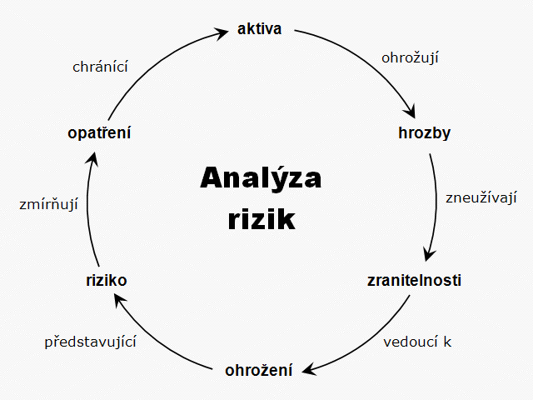
Vyhodnocení rizik
Podstata rozhodnutí patřící k vyhodnocení rizik a ke kritériím vyhodnocení rizik, jež budou použita k učinění těchto rozhodnutí, by měla být určena při stanovení kontextu.
Kritéria vyhodnocení rizik používaná k rozhodování by měla být v souladu s definovaným vnějším a vnitřním kontextem řízení rizik bezpečnosti informací a měla by brát v úvahu cíle organizace a hlediska zainteresovaných stran.

Slide 30
Hodnocení aktiv
Hlavními prvky hodnocení rizik jsou: identifikace a ohodnocení aktiv podle potřeb organizace. Je nezbytné ohodnotit důležitost aktiv pro organizaci a jejich možný vliv na různé podnikatelské příležitosti. Jednou z možností jak vyjádřit hodnotu aktiva je popsat, jaký dopad by měly nechtěné incidenty, např. neoprávněné vyzrazení, modifikace, nedostupnost a/nebo ztráta, na aktivum a s ním spojené zájmy organizace, které by byly přímo či nepřímo poškozené. Vlastníci a uživatelé aktiv nejlépe znají jejich důležitost, proto by měli poskytnout směrodatné vstupní údaje pro hodnocení aktiv, především jak mohou aktiva ovlivnit obchodní/provozní postupy a cíle činností organizace.

Slide 31
Hodnocení aktiv
U každého aktiva je třeba zjistit možný dopad na: důvěrnost, integritu, dostupnost nebo jakoukoliv jinou jeho podstatnou vlastnost, pokud je aktivum poškozeno. Informace a další příslušná aktiva by se měla klasifikovat v souladu se stanovenou hodnotou a významem aktiva a právními požadavky nebo požadavky organizace. Klasifikace naznačuje míru potřeby, priority a předpokládaný stupeň ochrany při nakládání s informacemi. Stanovení klasifikace je odpovědností vlastníka aktiva, stejně jako její pravidelné přezkoumání, které zajistí, že klasifikace odpovídá skutečnému stavu.

Slide 32
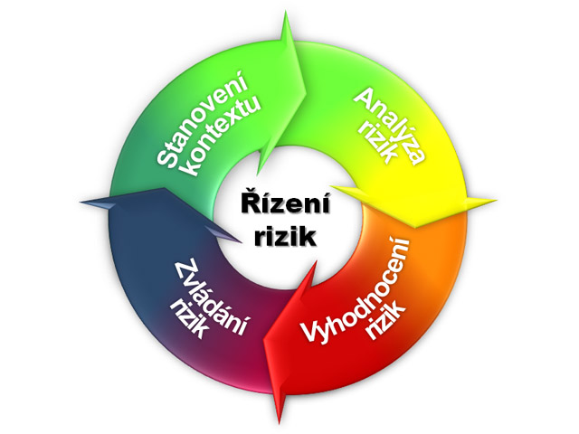
Řízení (hodnocení) rizik
Povinná osoba uvedená v § 3 písm. c), d) a f) zákona provádí hodnocení rizik alespoň jednou ročně a povinná osoba uvedená v § 3 písm. e) zákona alespoň jednou za tři roky.
Řízení rizik může být zajištěno i jinými způsoby, než jak je stanoveno v odstavci 1 písm. d), pokud povinná osoba zabezpečí, že použitá opatření zajistí stejnou nebo vyšší úroveň procesu řízení rizik.

Slide 33
Řízení rizik
Povinná osoba v rámci řízení rizik:
stanoví metodiku pro hodnocení rizik, včetně stanovení kritérií pro akceptovatelnost rizik,
provádí hodnocení rizik v pravidelných intervalech a při významných změnách,
zpracuje zprávu o hodnocení rizik,
s ohledem na aktiva identifikuje relevantní hrozby a zranitelnosti; přitom zvažuje zejména kategorie hrozeb a zranitelností,
zpracuje a zavede plán zvládání rizik,
v souladu s plánem zvládání rizik zavádí bezpečnostní opatření.

Slide 34
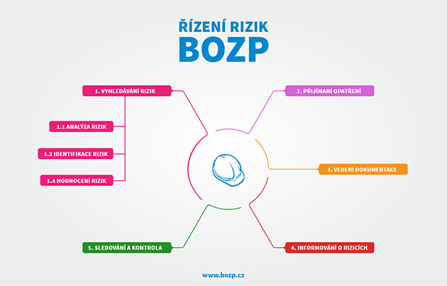
Řízení aktiv
Aktivum je cokoli, co má pro organizaci hodnotu a co tedy vyžaduje ochranu. U identifikace aktiv je třeba mít na paměti, že informační systém se skládá z něčeho víc, než jen z hardwaru a softwaru.
Identifikace aktiv by měla být provedena na vhodném stupni podrobnosti, který poskytuje pro hodnocení rizik dostatek informací.
U každého aktiva by měl být identifikován vlastník aktiva k zajištění záruky a odpovědnosti za aktivum.

Slide 35
Povinná osoba v rámci řízení aktiv
Při hodnocení důležitosti primárních aktiv je třeba posoudit:
rozsah a důležitost osobních údajů, zvláštních kategorií osobních údajů nebo obchodního tajemství,
rozsah dotčených právních povinností nebo jiných závazků,
rozsah narušení vnitřních řídicích a kontrolních činností,
poškození veřejných, obchodních nebo ekonomických zájmů a možné finanční ztráty,
dopady na poskytování důležitých služeb,
rozsah narušení běžných činností,
dopady na zachování dobrého jména nebo ochranu dobré pověsti,
dopady na bezpečnost a zdraví osob,
dopady na mezinárodní vztahy a
dopady na uživatele informačního a komunikačního systému.

Slide 36
Vyhodnocení rizika
Hodnocení rizik se může vykonat v různých formách, což záleží na získaných informacích, možností posuzovatelů, ale i účelu posuzovaných rizik, druhu ohrožení apod. Příkladem takového hodnocení může být např. Jednoduchá bodová polokvantitativní metoda „PNH“.
Pomocí této jednoduché metody se vyhodnocuje příslušné riziko ve třech jeho složkách, a to s ohledem na :
pravděpodobnost vzniku (P),
pravděpodobnost následků (N) – závažnost a
názor hodnotitelů (H).

Slide 37
Odhad pravděpodobnosti
Odhad pravděpodobnosti (P), se kterou může uvažované nebezpečí opravdu nastat, je stanoven dle stupnice odhadu pravděpodobnosti vzestupně číslem od 1 do 5, kde je zjednodušeně zahrnuta míra, úroveň a kritéria jednotlivých nebezpečí a ohrožení.
P – pravděpodobnost vzniku a existence nebez pečí:
Nahodilá 1
Nepravděpodobná 2
Pravděpodobná 3
Velmi pravděpodobná 4
Trvalá 5

Slide 38
Odhad pravděpodobnosti následků
Odhad pravděpodobnosti následků (N), tj. závažnosti nebezpečí, je stanovena stupnice od 1 do 5.
N – možné následky ohrožení:
Poškození zdraví bez pracovní neschopnosti 1
Absenční úraz (s pracovní neschopností) 2
Vážnější úraz vyžadující hospitalizaci 3
Těžký úraz a úraz s trvalými následky 4
Smrtelný úraz 5

Slide 39
Názor hodnotitelů
Názor hodnotitelů (H), v němž se zohledňuje míra závažnosti ohrožení, počet ohrožených osob, čas působení ohrožení, stáří a technický stav technologických zařízení, objektů apod., úroveň údržby, kumulace rizik, dynamičnost rizika, možnost zajištění první pomoci, vliv pracovního systému, pracovního prostředí a pracovních podmínek, psychosociální rizikové faktory, případně i další vlivy potencující riziko.
H – názor hodnotitelů:
Zanedbatelný vliv na míru nebezpečí a ohrožení 1
Malý vliv na míru nebezpečí a ohrožení 2
Větší, nezanedbatelný vliv na míru ohrožení a nebezpečí 3
Velký a významný vliv na míru ohrožení a nebezpečí 4
Více významných a nepříznivých vlivů na závažnost a následky ohrožení a nebezpečí 5

Slide 40
Celkové hodnocení rizika
Pro posouzení a vyhodnocení zdrojů rizik je použito následující specifikace, která se zaznamenává do sloupců „P“, „N“ „H“ v tabulce.
Celkové hodnocení rizika lze pak následovně po stanovení jednotlivých činitelů získat součinem, jehož výsledkem je pak ukazatel míry rizika – R.
R = P x N x H

Slide 41
Závěr
Aktivum je cokoli, co má pro organizaci hodnotu a co tedy vyžaduje ochranu.
Hrozba má potenciál poškodit aktiva jako jsou informace, procesy a systémy, tedy poškodit samotnou organizaci.
U každého aktiva je třeba zjistit možný dopad na důvěrnost, integritu a dostupnost.
Hodnocení rizik se provádí v pravidelných intervalech a při významných změnách.

